Slide 1
Základní škola Ústí nad Labem, Anežky České 702/17, příspěvková organizace
Číslo projektu: CZ.1.07/1.4.00/21.2887
Název projektu: „Učíme lépe a moderněji“
OP VK 1.4
Výukový materiál
Název DUMu: VY_52_INOVACE_12_1_SÍŤOKŘÍDLÍ
Číslo skupiny: 1
Autor: Mgr. Jana Střížková
Vzdělávací oblast/Předmět/Téma: ČLOVĚK A PŘÍRODA / PŘÍRODOPIS / PŘEHLED ORGANISMŮ
Druh učebního materiálu: PREZENTACE
Metodický list: ne
Anotace: Popisování charakteristických znaků jejich stavby těla. Porovnání způsobu rozmnožování s blechami a trávení s pavouky. Popisování způsobu života jednotlivých
druhů tohoto řádu. Zápis do sešitu. Opakování probraného učiva.
Ověřeno ve třídě: 6.C
Datum ověření: 18.4. 2012
Prohlášení: Prohlašuji, že při tvorbě výukového materiálu jsem respektoval(a) všeobecně užívané právní a morální zvyklosti, autorská a jiná práva třetích osob, zejména
práva duševního vlastnictví (např. práva k obchodní firmě, autorská práva k software, k filmovým, hudebníma fotografickým dílům nebo práva k ochranným známkám)
dle zákona 121/2000 Sb. (autorský zákon). Nesu veškerou právní odpovědnost za obsah a původ svého díla. Prohlašuji dále, že výše uvedený materiál jsem ověřil(a)
ve výuce a provedl(a) o tom zápis do TK.
Dávám souhlas, aby moje dílo bylo dáno k dispozici veřejnosti k účelům volného užití (§30 odst. 1 zákona 121/2000 Sb.), tj. že k uvedeným účelům může být kýmkoliv
zveřejňováno, používáno, upravováno a uchováváno.
Datum: 18.4. 2012 Podpis:

Slide 2
SÍŤOKŘÍDLÍ
ŘÁD HMYZU

Slide 3
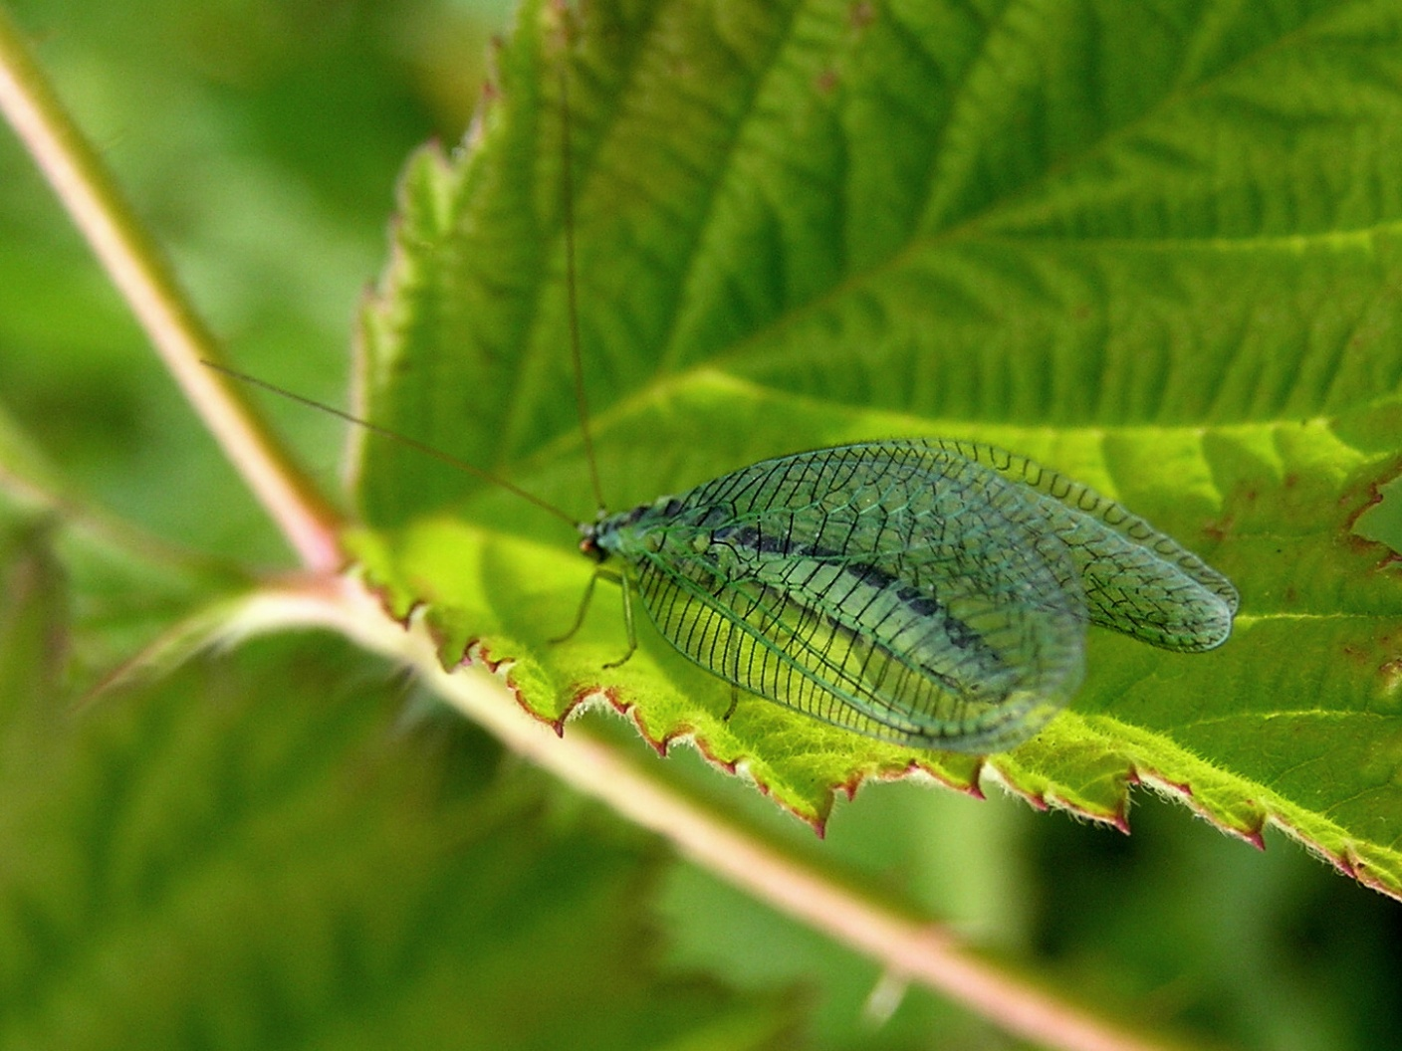
PROČ SÍŤOKŘÍDLÍ?

Slide 4
NÁZEV TOHOTO ŘÁDU JE ODVOZEN OD VELMI HUSTÉ SÍTĚ ŽILNATINY NA KŘÍDLECH

Slide 5
STAVBA TĚLA
HLAVA
HRUĎ
ZADEČEK

Slide 6
NA HLAVĚ:
JEDEN PÁR SLOŽENÝCH OČÍ
JEDEN PÁR TYKADEL
NA HRUDI:
2 PÁRY KŘÍDEL
3 PÁRY KONČETIN

Slide 7
ROZMNOŽOVÁNÍ
STEJNÉ JAKO U BLECH
VÝVIN NEPŘÍMÝ
S PROMĚNOU DOKONALOU

Slide 8
STÁDIA VÝVINU NEPŘÍMÉHO S PROMĚNOU DOKONALOU
VAJÍČKO
LARVA
KUKLA
DOSPĚLEC

Slide 9
ÚSTNÍ ÚSTROJÍ:
KOUSACÍ
POTRAVA:
DROBNÝ HMYZ
HLAVNĚ MRAVENCI,MŠICE, MOUCHY

Slide 10
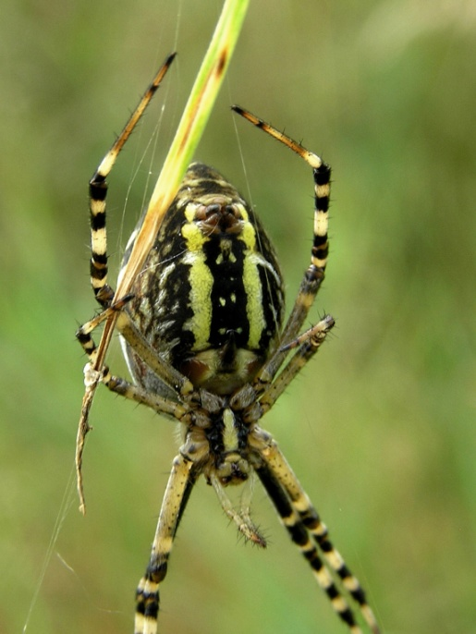
MIMOTĚLNÍ TRÁVENÍ
VZPOMEŇ SI, KTERÁ SKUPINA ORGANISMŮ TAKTO TRÁVILA?
OBR.2
OBR.1

Slide 11
VYSVĚTLI, JAK PROBÍHÁ MIMOTĚLNÍ TRÁVENÍ.
KOŘIST USMRTÍ VSTŘÍKNUTÍM JEDOVATÉHO SEKRETU, KTERÝ BĚHEM CHVÍLE ROZLOŽÍ A ROZPUSTÍ VNITŘNÍ ORGÁNY KOŘISTI. TEKUTINU PAK VYSAJÍ TAK, ŽE ZŮSTANE JEN PRÁZDNÁ TĚLESNÁ SCHRÁNKA
(VNĚJŠÍ KOSTRA).

Slide 12
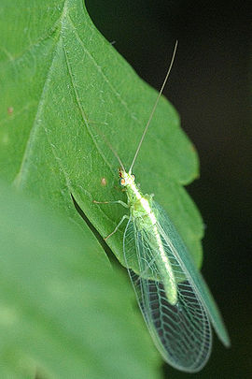
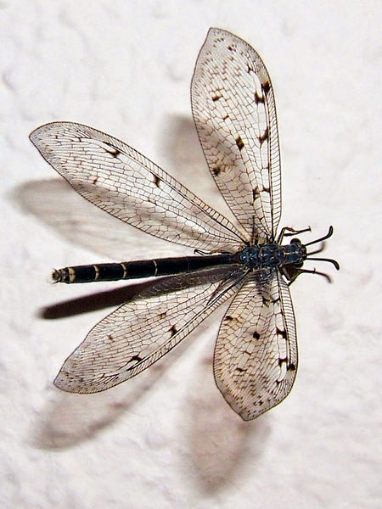
ZÁSTUPCI SÍŤOKŘÍDLÝCH
ZLATOOČKA OBECNÁ
MRAVKOLEV SKVRNITÝ
OBR.3
OBR.4

Slide 13
ZLATOOČKA OBECNÁ
ŠPATNĚ LÉTÁ
VELKÁ ZELENAVÁ KŘÍDLA
NÁPADNÉ VELKÉ, ZLATAVĚ ZBARVENÉ OČI
PŘEZIMUJE V LIDSKÝCH OBYDLÍCH

Slide 14
ZAJÍMAVOSTI
JE VELICE UŽITEČNÁ
POTRAVA: HLAVNĚ MŠICE
VAJÍČKA SAMIČKA KLADE NA DLOUHÉ STOPKY ROVNOU DO MŠICÍCH KOLONIÍ
LARVY SE MASKUJÍ TÍM, ŽE SI NA HŘBET LEPÍ VYSÁTÉ ZBYTKY MŠIC

Slide 15
MRAVKOLEV BĚŽNÝ
ŠPATNÝ LETEC
POTRAVA: DROBNÝ HMYZ
JEHO LARVA JE VELMI DRAVÁ
VÝSKYT: OBLASTI S PÍSČITOU PŮDOU

Slide 16
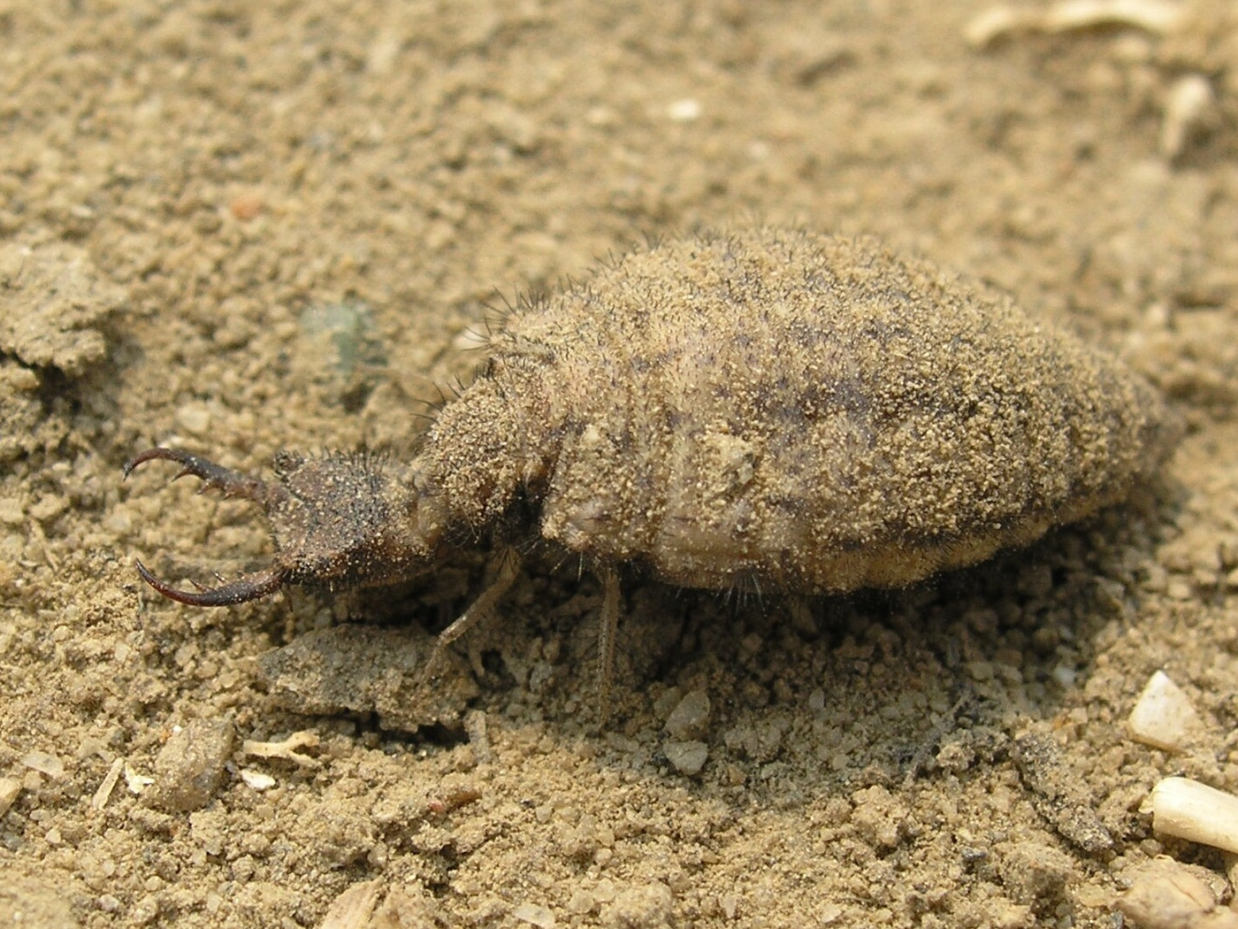
LARVA MRAVKOLVA
OBR.5

Slide 17
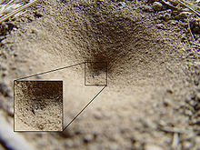
ZAJÍMAVOSTI
LARVA SI VYHRABÁVÁ V PÍSKU TRYCHTÝŘOVITÉ PASTI, NA JEJICHŽ DNĚ ČÍHÁ ZAHRABANÁ
KOŘIST: HLAVNĚ MRAVENCI
OBR.6

Slide 18
ZÁPIS DO SEŠITU:
řád: SÍŤOKŘÍDLÍ
- špatní letci
- křídla s hustou žilnatinou
- potrava: drobný hmyz
- jsou velice užiteční -> požírají mšice
- ústní ústrojí: KOUSACÍ
- TS: mimotělní trávení
druhy:
zlatoočka obecná - vajíčka klade na stopky a přilepí je zespodu listu
mravkolev běžný

Slide 19
Závěrečné opakování
Podle čeho je odvozen název řádu?
Jaké ústní ústrojí má zlatoočka obecná?
Čím se zlatoočky převážně živí?
Jaké trávení má řád síťokřídlého hmyzu?
Jak se síťokřídlí rozmnožují?
Popiš, jak larva mravkolva loví potravu.
Na následujícím obrázku urči druhy síťokřídlých.

Slide 20
???
???
Obr.3
Obr.4

Slide 21
Řešení závěrečného opakování
1. křídla s hustou žilnatinou
2. kousací
3. mšicemi
4. mimotělní trávení
5. Vývin nepřímý s proměnou dokonalou (vajíčko-larva-kukla-dospělec)
6. Vyhrabává si v písku trychtýřovitou past, na dně zahrabán číhá na kořist (hlavně na mravence)
7. zlatoočka obecná, mravkolev běžný

Slide 22
POUŽITÉ ZDROJE:
Obr.č.1,5 se souhlasem Renaty Daňkové
Obr.č.2 je dostupný pod licencí Microsoft Office 2007 na Office.com
Obr.č.3,4,6 /cit.2012-04-14/. jsou dostupné pod licencí public domain na WWW:
Obr.č.4
http://upload.wikimedia.org/wikipedia/commons/e/e8/2008-07-30Euroleon_nostras01.jpg
Obr.č.3
http://cs.wikipedia.org/wiki/Soubor:Chrysoperla.carnea.jpg
Obr.č.6
http://cs.wikipedia.org/wiki/Soubor:Scott_Robinson_-_Ant_Lion_-_Home_Sweet_Home_(by).jpg

